Slide 1


Турнир
школьных проектов
и исследовательских
работ
УНИЦЕЛЬ
Презентация проекта от команды КАА

Slide 2
Генератор на элементах Пельтье
Тип проекта – инженерный
СУНЦ СКФУ Жуков Андрей - инженер, Синчиковская Анастасия – аналитик,
Дорохова Анастасия – 3D моделинг.

Slide 3
Проблема
На данный момент времени нет достаточно выгодного и доступного источника электроэнергии для северных районов России.

Slide 4
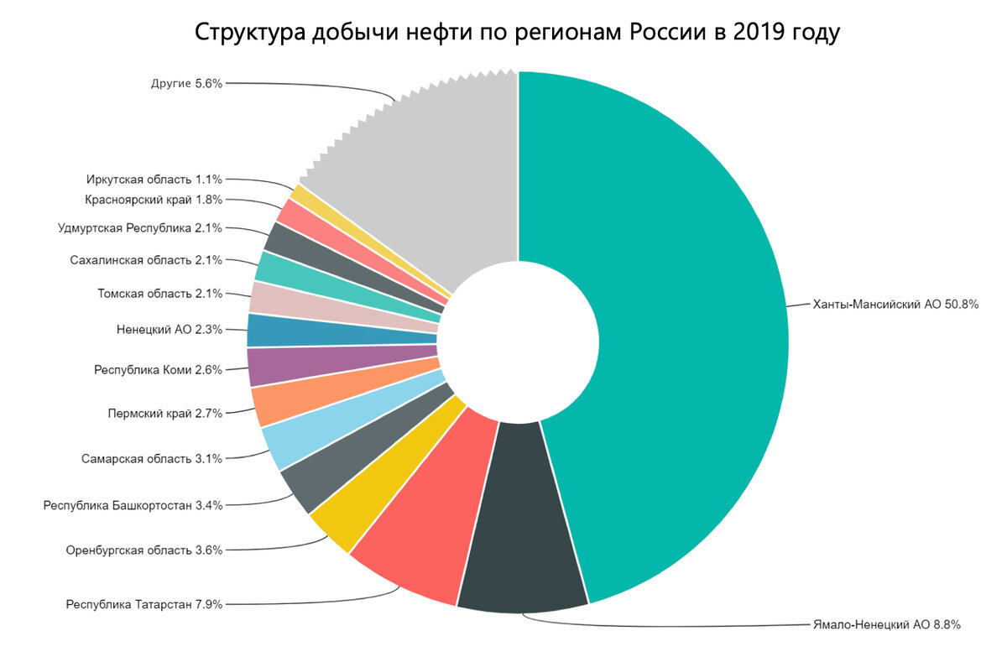
Актуальность
Большая часть добывающей промышленности России располагается в северной части страны.
Но из-за неблагоприятных погодный и соц. условий, в последние года повысился процент миграции населения с данной территории.

Slide 5
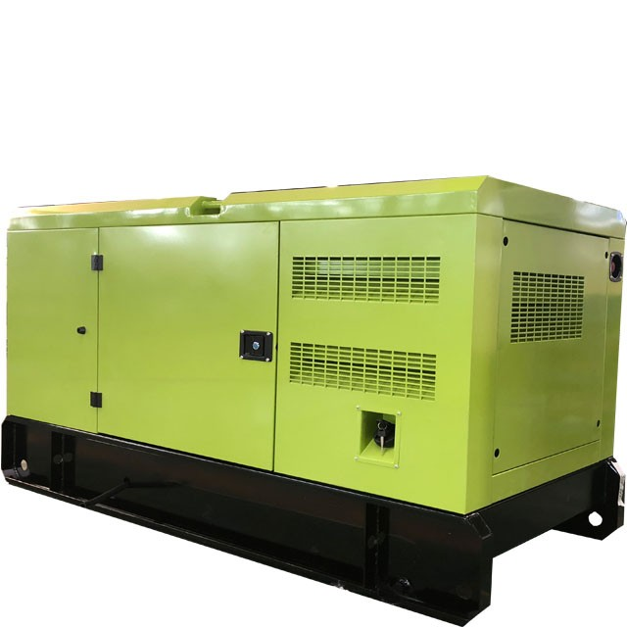
Цель
Разработка и создание генератора, работающего на разности температур, а так же внедрение его в быт жителей территорий севера России.

Slide 6
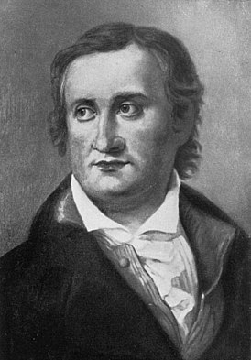
Справка о элементах Пельтье
1821 год. Немецкий физик Т. Зеебек открыл эффект возникновения ЭДС на концах последовательно соединенных проводников при разности температур.
В 1834 год Ш. Пельтье открыл эффект обратный эффекту Зеебека.
В будущем, на основе этих двух эффектов был собран элемент Пельтье, лежащий в основе нашего проекта.
Томас Иоганн Зеебек

Slide 7
Задачи
Сборка макета для эксперимента
Проведение эксперимента, возможное сотрудничество с лабораторией СПБПУ
Масштабирование макета в натуральную величину
Финальные расчёты и экономическое обоснование выгодности
Подготовка презентации проекта для широкой аудитории
15.12
31.12
1.03
15.03
25.04
1
2
3
4
5

Slide 8
Существующие решения
Название источника энергии | Солнечные панели | Ветряные генераторы | ТЭС и ГЭС | Переносные генераторы
недостатки | необходимо солнце | необходим ветер | Выбросы в атмосферу | Небольшая мощность
 | Дороговизна постройки

Slide 9
Сравнение с нашим генератором
Генератор | Дизельный | Бензиновый | На элемнтах Пельтье
Стоимость установки | 60000р | 15000р | 20000р ( ориентировочная стоимость макета)
Стоимость содержания | 413р/сутки 150745р (в год) | 744 р/сутки 271560р (в год)
Номинальная мощность | 2,7 кВт | 2,9 кВт | 2 кВт
Экологичность | Неэкологично | Неэкологично | Экологично
Топливо | Дизель | Бензин | Разность температур
Уровень шума | 80 дБ | 67 дБ | бесшумный

Slide 10

Промежуточные результаты работы над проектом
Мы собрали и обработали информацию по данной теме, на её основе разработали модель прототипа.
(ссылка на 3D модель - https://drive.google.com/drive/folders/1bTuGv9B6OiIg7gHGaufJSFm9tWKKbqrI?usp=sharing)
Создали макет, для проведения эксперимента.
Произвели предварительные расчёты выработки электроэнергии, а так же первоначальный анализ сравнения с другими источниками.

Slide 11

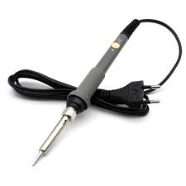


Используемые инструменты работы
1. Этап: Научные библиотеки, исследовательские статьи, а так же иные данные, связанные с данной темой – сбор и оценка информации.
3. Этап: Паяльник, элементы Пельтье и расходные материалы – сборка макета и проведение эксперимента.
4. Этап: Калькулятор, научная информация и результаты эксперимента – расчёт выработки энергии и сравнительный анализ.
2. Этап: Чертежные принадлежности, приложение tinkercad – чертеж генератора, его объёмное изображение.

Slide 12
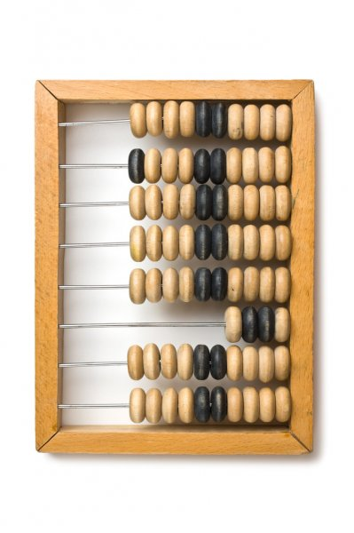
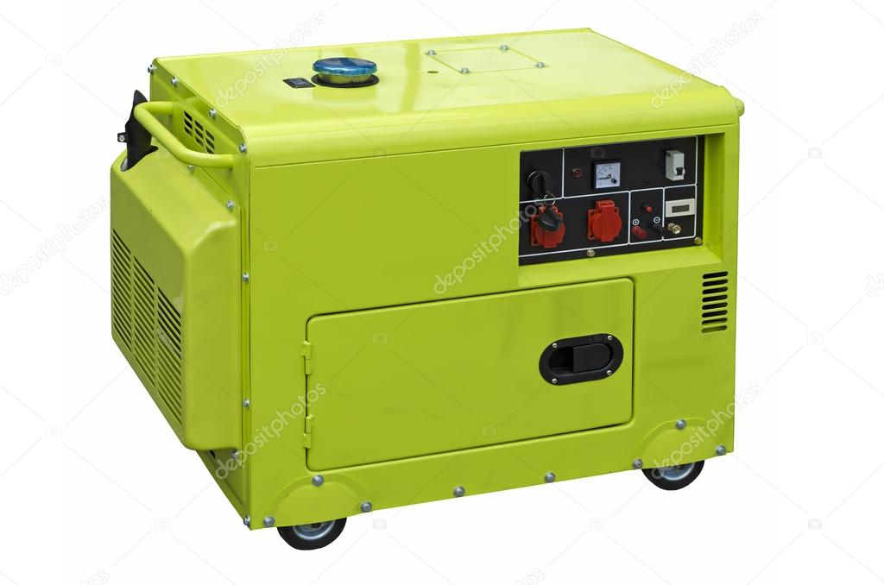


Грядущие задачи
1. Создание генератора в натуральную величину.
2. Полные расчеты генератора.
3. Презентация нового продукта.
4. Поиск инвесторов для внедрения проекта в жизнь

Slide 13
Финальный результат
Финальным результатом на Весеннюю конференцию “Университетская гимназия” планируется создать работающий прототип данного генератора.
В дальнейшем мы хотим произвести его доработку и проверить работоспособность в экспериментальном виде, затем внедрить в повседневную практику.
Предоставить финальные замеры по выработке электроэнергии прототипом и произвести экономические расчёты данного генератора, для сравнения его с другими источниками энергии.

Slide 14
Есть ли сложности, которые мешают реализовать проект в полной мере?
Отсутствие подходящих климатических условий и достаточно качественных приборов для проведения точных измерений.
Трудоемкий процесс проектирования и сборки.
Отсутствие достаточного уровня навыков в некоторых областях исследования и проектирования.

Slide 15
Справочная литература
http://surl.li/avgup
http://www.iep.kolasc.net.ru/tezis2013.pdf
https://notboringeconomy.ru/kakie-kompanii-i-v-kakih-regionah-dobyvajut-neft-v-rossii/
https://electrosam.ru/glavnaja/jelektrooborudovanie/ustrojstva/elementy-pelte/
http://electricalschool.info/spravochnik/poleznoe/1977-jelement-pelte-kak-ustroen-i-rabotaet.html

Slide 16
Конец
Спасибо за внимание!

